Slide 1



الثالثة
إعدادي
مادَّةُ اللُّغةِ العَربيَّةِ
الآداب والفنون
المرحلة
الهوايات والاهتمامات
المرحلة 1
قصتي مع الكتابة
الوحدة الأولى
الثاني
الأسبوع
الدعم والتقويم: أنا والكتابة
الحصة الرابعة
Notes:
1

Slide 2


دلالة الأيقونات الخاصة بالأستاذ:
صفحات خاصة بالأستاذ(ة)
تعليمات وتوضيحات موجهة للتلميذ(ة)
(يخاطب بها الأستاذ التلاميذ بصوت مسموع)
صفحة في كراسة المتعلم
نشاط ذو أولوية ينجز في القسم
نشاط اختياري يُستغنى عنه عند عدم توفر الوقت.

Slide 3




دلالة الأيقونات الخاصة بالمتعلم :
ضوابط القسم
استعمال الألواح للإجابة
الممارسة المستقلة
الممارسة الموجهة الثنائية

Slide 4

هيكلة الوحدة الديداكتيكية:
الأسبوع 2
الأسبوع 1
الطلاقة والفهم : سحر الكتابة
الحصة 1
أستمع بتركيز وأفهم: كيف أنقذتني الكتابة؟
الحصة 1
الإنتاج الكتابي: إنتاج نص سردي (1)
الحصة 2
الظواهر اللغوية : التشبيه
الحصة 2
الإنتاج الكتابي: إنتاج نص سردي (2)
الحصة 3
أتحدث: أتحدث عن أول تجربة لي مع الكتابة الأدبية
الحصة 3
الدعم والتقويم
الحصة 4
الطلاقة والفهم: سحر الكتابة
الحصة 4

Slide 5


هيكلة حصة الأنشطة التوليفية
افتتاح الحصة افتتاح الحصة (النشاط الاعتيادي- مراقبة الانجاز القبلي- التصريح بالأهداف)
1
10 دقائق
15 دقيقة
أقرأ نص الانطلاق بطلاقة
2
أتعرف المطلوب وأنجزه:
3
15 دقيقة
10 دقائق
أصحح إنجازي وأقوم أدائي
4
اختتام الحصة – تغذية راجعة.
5
05 دقائق

Slide 6


افتتاح الحصة:05 دقائق
أ- نشاط اعتيادي

Slide 7

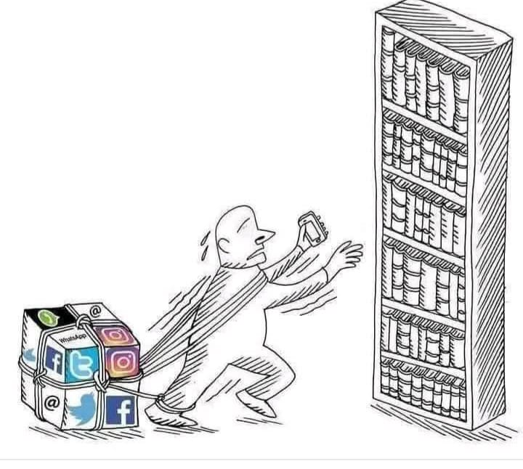
النشاط الاعتيادي : أعبر عن معاني الصورة
يوجه المدرس التلاميذ إلى التعبير عما تختزله الصورة من معان مع تعليل إجاباتهم.

Slide 8
افتتاح الحصة:
ب- مراقبة إنجاز الواجبات المنزلية
دقيقة واحدة

Slide 9


الآن، دعونا نتحقق معًا من الواجبات المنزلية التي طلب منكم إنجازها، لنتأكد من مدى اجتهادكم وفهمكم للدرس.
يراقب المدرس مدى إنجاز التلاميذ للواجبات المنزلية( يكتفي الاستاذ بعينة من التلاميذ في كل حصة).

Slide 10

من يذكرنا بمعنى هذا الضابط الذي ينبغي الالتزام به داخل الفصل؟
ضوابط القسم
يختار المدرس 3 متعلمين للتذكير بمعنى الضابط.

Slide 11
من يذكرنا بمعنى هذا الضابط الذي ينبغي الالتزام به داخل الفصل؟
ضوابط القسم
يختار المدرس 3 متعلمين للتذكير بمعنى هذا الضابط.
أطرح أسئلتي كلما كان أمر ما غير واضح بالنسبة إلي
زيادة الفهم والمعرفة
تنمية التفكير النقدي
تحسين التواصل
تحفيز التعلم المستمر
بناء الثقة بالنفس
بقاء الغموض وعدم الفهم
تكرار الأخطاء.
ضعف التواصل.
ضياع فرص التعلم
قلة الثقة بالنفس

Slide 12

افتتاح الحصة:
ج- التصريح بالأهداف دقيقتان

Slide 13


عِندَ نِهَايَةِ هذِهِ الحِصَّةِ، سَتَكُونُونَ قَادِرِينَ عَلَى:
قراءة النَّصِّ بِتَرْكيزٍ وفهم معانيه الصريحة والضمنية
توظيف الظاهرة اللغوية المكتسبة

Slide 14

أقرأ نص الانطلاق بطلاقة وأقوم ذاتي
15 دقيقة

Slide 15

جيد، سنخوض تحديا رائعا؛ إذ سيعمد كل واحد منكم إلى قراءة النص بشكل صحيح في مدة زمنية وجيزة.
يحدد الأستاذ(ة) معايير القراءة بطلاقة ويركز في كل حصة على معيار محدد من بين المعايير المذكورة، مع التصريح للمتعلمين بذلك المعيار المستهدف
نطق الحروف من مخارجها الصحيحة.
التمييز بين الحركات القصيرة والطويلة، الشدة والتنوين.
احترام علامات الإعراب كما وردت في المقروء.
عدم تغيير، أو حذف، أو إضافة حروف، أو كلمات.
© قراءة سليمة من الأخطاء
(الدقة)
المحافظة على تدفق القراءة دون تلعثم أو توقفات طويلة.
قراءة عدد مناسب من الحروف/الكلمات في الدقيقة بحسب المستوى/اللبنة.
احترام علامات الوقف والفصل.
تجنب البطء المفرط أو التسرع المخل بالمعنى.
© قراءة وفق وتيرة ثابتة (السرعة والاسترسال)
إبراز الكلمات المفتاحية بالنبر المناسب.
توظيف تنغيم ملائم للجمل (خبرية، استفهامية، تعجبية…).
تنويع النبر لتفادي الرتابة.
انسجام الصوت مع الجو العاطفي للمقروء.
© قراءة معبرة
(النبر والتنغيم)

Slide 16


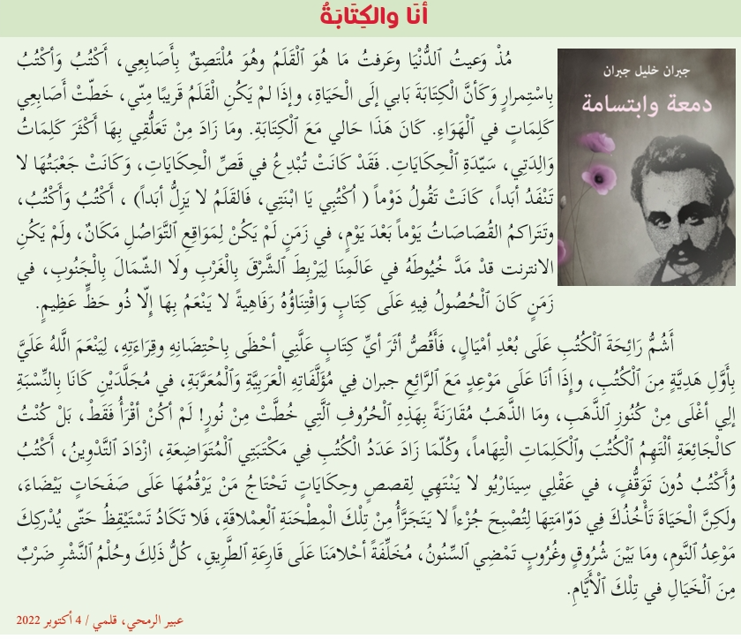
1- النمذجة: انتبهوا، سأقرأ النص بطلاقة، ثم ستتناوبون على قراءته بعدي، مع احترام معايير الطلاقة: الدقة والسرعة.
يطلب الأستاذ)ة( انتباه المتعلمين ، ثم يقرأ النص بطلاقة.

Slide 17

2- القراءة الصامتة:
يدعو المدرس المتعلمين إلى قراءة النص قراءة صامتة ، وتتبع الكلمات بالأصابع، مع وضع سطر تحت الكلمات التي وجدوا صعوبة في قراءتها وكذا غير المفهومة.
.

Slide 18
3- الممارسة المستقلة: معايير الطلاقة: الدقة والسرعة.
3- الممارسة المستقلة: معايير الطلاقة: الدقة والسرعة..

Slide 19
4- التغذية الراجعة: أقرأ الكلمات التي كنت أجد صعوبة في قراءتها بطلاقة ( المسطر تحتها أثناء القراءة الصامتة).
يختار الأستاذ عينة من المتعلمين الذين وجدوا صعوبة في قراءة بعض الكلمات أثناء مرحلة القراءة الصامتة، ويطلب منهم إعادة قراءتها بطلاقة وبصوت مرتفع، قصد تتبع تطور أدائهم القرائي.

Slide 20

التقويم الذاتي: أقوم أدائي القرائي ذاتيا.
يطلب الأستاذ من التلاميذ أن يقوموا أداءهم القرائي ذاتيا باعتماد جدول التقويم.
أحرص على التقويم الذاتي المنتظم لأدائي القرائي

Slide 21

النشاط الثاني
أتعرف المطلوب وأنجزه: أسئلة الفهم – الظواهر اللغوية
دقيقة 25

Slide 22
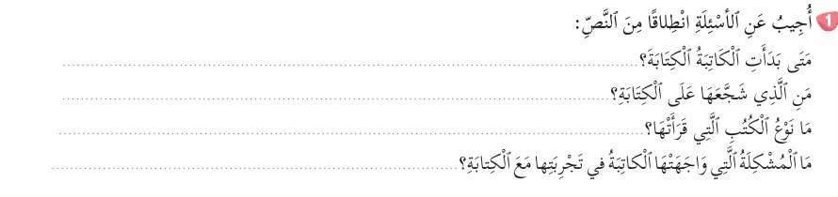
الآن، سننتقل إلى فهم معاني النص، من خلال الأسئلة المثبتة في الكراسة ص 16.
يقرأ المدرس الأسئلة، ويوضح المطلوب من كل سؤال، قبل أن يوجه المتعلمين للإجابة عنها ثنائيا وذلك في حدود دقيقتين. يتجول المدرس بين الصفوف لتقديم الدعم لمن هم في حاجة إليه.

Slide 23
إليكم الإجابات الصحيحة.
.
يقرأ المدرس الأسئلة، ويوضح المطلوب من كل سؤال، قبل أن يوجه المتعلمين للإجابة عنها ثنائيا وذلك في حدود دقيقتين. يتجول المدرس بين الصفوف لتقديم الدعم لمن هم في حاجة إليه.
مَتَى بَدَأَتِ ﭐلْكَاتِبَةُ ﭐلْكِتَابَةَ؟
- بدأت الكاتبةُ الكتابةَ منذ صغرها.
مَنِ ﭐلَّذِي شَجَّعَهَا عَلَى ﭐلْكِتَابَةِ؟
- والدتُها هي التي شجعتها على الكتابة.
مَا نَوْعُ ﭐلْكُتُبِ ﭐلَّتِي قَرَأَتْهَا؟
- قرأتْ كتبَ جبران وكانت تلتهم الكتب والكلمات التهامًا.
مَا ﭐلْمُشْكِلَةُ ﭐلَّتِي وَاجَهَتْهَا ﭐلْكَاتِبَةُ في تَجْرِبَتِهَا مَعَ ﭐلْكِتَابَةِ؟
- المشكلةُ التي واجهتها الكاتبةُ في تجربتها مع الكتابةِ هي النشرُ، فقد عَدَّتْ ذلك ضربًا منَ الخيال في تلكَ الأيام.

Slide 24
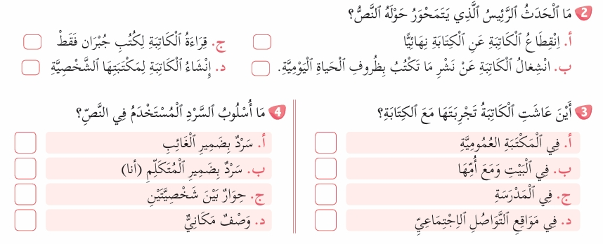
الآن، سننتقل إلى فهم معاني النص، من خلال الأسئلة المثبتة في الكراسة ص 17.
يقرأ المدرس الأسئلة، ويوضح المطلوب من كل سؤال، قبل أن يوجه المتعلمين للإجابة عنها ثنائيا وذلك في حدود دقيقتين. يتجول المدرس بين الصفوف لتقديم الدعم لمن هم في حاجة إليه.

Slide 25
إليكم الإجابات الصحيحة.
يستمع المدرس إلى إجابات 5 متعلمين مع مطالبتهم بالتصريح بسيرورة التوصل إلى الجواب واستحضار مكتسباتهم في فهم المقروء والإنتاج الكتابي
√
√
√

Slide 26
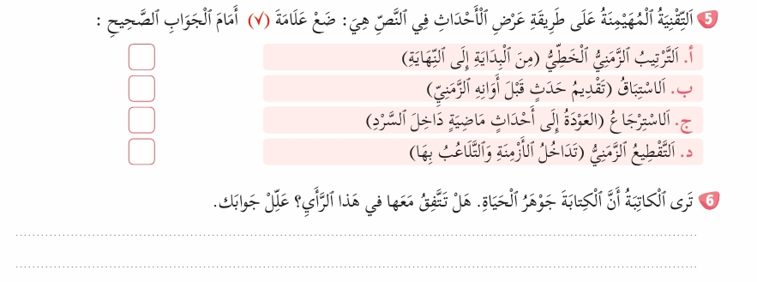
الآن، سننتقل إلى فهم معاني النص، من خلال الأسئلة المثبتة في الكراسة ص 17.
يقرأ المدرس الأسئلة، ويوضح المطلوب من كل سؤال، قبل أن يوجه المتعلمين للإجابة عنها ثنائيا وذلك في حدود دقيقتين. يتجول المدرس بين الصفوف لتقديم الدعم لمن هم في حاجة إليه.

Slide 27
إليكم الإجابات الصحيحة.
يستمع المدرس إلى إجابات 5 متعلمين مع مطالبتهم بالتصريح بسيرورة التوصل إلى الجواب واستحضار مكتسباتهم في فهم المقروء والإنتاج الكتابي
√
√
√
√

Slide 28
التقويم الذاتي لفهم النص.
- يطلب المدرس من المتعلمين تصحيح المنجز في الكراسة وتوثيق تقويمهم الذاتي. ينتقل بعد ذلك إلى التحقق من صدقية التقويم الذاتي عبر التنقل بين الصفوف ومراقبة عمل المتعلمين.
أحرص على التقويم الذاتي المنتظم لأدائي في فهم النص
 | لا |  | نعم | تمكنت من الإجابة عن السؤال الأول بنجاح
 | لا |  | نعم | تمكنت من الإجابة عن السؤال الثاني بنجاح
 | لا |  | نعم | تمكنت من الإجابة عن السؤال الثالث بنجاح
 | لا |  | نعم | تمكنت من الإجابة عن السؤال الرابع بنجاح
 | لا |  | نعم | تمكنت من الإجابة عن السؤال الخامس بنجاح
 | لا |  | نعم | تمكنت من الإجابة عن السؤال السادس بنجاح
 | لا |  | نعم | أحتاج إلى المزيد من التمارين
 | لا |  | نعم | أحتاج مساعدة أستاذي(تي)

Slide 29
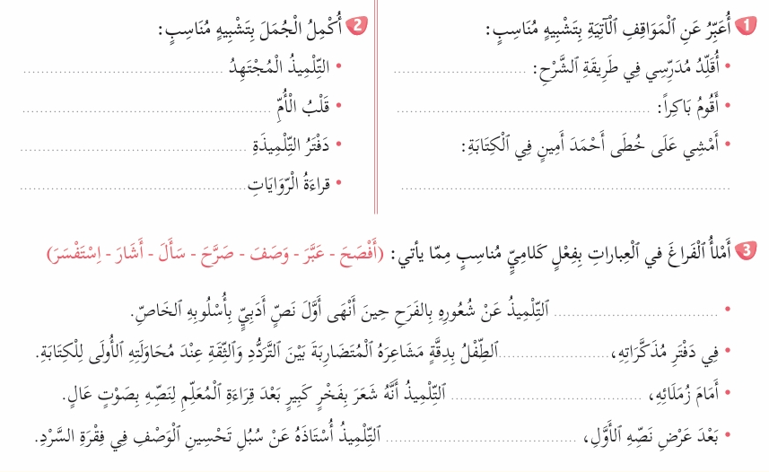
أدعم مكتسباتي اللغوية بالاشتغال على أنشطة ص 17.
يقرأ المدرس جميع الأسئلة، ويوضح المطلوب من كل سؤال، قبل أن يوجه المتعلمين للإجابة عنها فرديا في دفاترهم في مدة 10 دقائق وتخصص 10 دقائق أخرى للتصحيح والتغذية الراجعة.

Slide 30
الآن، لنصحح الإجابات في السبورة.
يحرص المدرس على إشراك جل المتعلمين في التصحيح الجماعي لجميع الأسئلة في السبورة مع تقديم التغذية الراجعة الفورية، وإرجاء توثيق الإجابات الصحيحة في الكراسة إلى حين الانتهاء من جميع الأسئلة
أعبر عن المواقف بتشبيه مناسب:
الجملة | التشبيه المناسب
أُقَلِّدُ مُدَرِّسَتِي فِي الشَّرْحِ | أشرح الدّرْس كأنني مدرِّسةٌ.
أقوم باكرا | أقومُ باكرًا كالعصفورِ الذي يُغرِّدُ معَ طلُوع الفَجر.
أمشي على خطى أحمد أمين في الكتابة | أمْشي عَلى خُطى أحمد أمين كمَنْ يَقتفي أثرَ نجمٍ مُضيءٍ في سَماءِ الفِكر.

Slide 31
الآن، لنصحح الإجابات في السبورة.
يحرص المدرس على إشراك جل المتعلمين في التصحيح الجماعي لجميع الأسئلة في السبورة مع تقديم التغذية الراجعة الفورية، وإرجاء توثيق الإجابات الصحيحة في الكراسة إلى حين الانتهاء من جميع الأسئلة.
أكمل الجمل بتشبيه مناسب:
الجملة | التشبيه المناسب
التلميذ المجتهد............... | التلميذ المجتهد كالنحلة في نشاطها وعملها.
قلبُ الأمِّ........................ | قلبُ الأمِّ كالبحر في عطائه وعمقه.
دفترُ التِّلْمِيذَة.................. | دفترُ التِّلْمِيذَة كالمرآة الصافية يعكس صفاءها.
قراءة الروايات................ قراءة الروايات كالسفر عبر العالم.

Slide 32
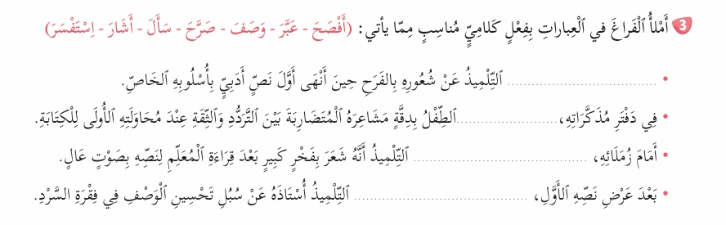
الآن، لنصحح الإجابات في السبورة.
يحرص المدرس على إشراك جل المتعلمين في التصحيح الجماعي لجميع الأسئلة في السبورة مع تقديم التغذية الراجعة الفورية، وإرجاء توثيق الإجابات الصحيحة في الكراسة إلى الانتهاء من جميع الأسئلة.
عَبَّرَ
وَصَفَ
صَرَّحَ
سَأَلَ

Slide 33
التقويم الذاتي لفهم النص.
- يطلب المدرس من المتعلمين تصحيح إجازاتهم على الكراسة وتوثيق تقويمهم الذاتي لذلك عليها، وفق المعايير المحددة في ص.74.
- ينتقل بعد ذلك إلى التحقق من صدقية التقويم الذاتي عبر التنقل بين الصفوف ومراقبة عمل المتعلمين. .
أحرص على التقويم الذاتي المنتظم لأدائي في تعرف الظاهرة اللغوية وتوظيفها
 | لا |  | نعم | تمكنت من التعبير عن المواقف بتشبيه مناسب
 | لا |  | نعم | تمكنت من إكمال الجمل بتشبيه مناسب
 | لا |  | نعم | وظفت أفعال الكلام في سياقات تواصلية مختلفة.
 | لا |  | نعم | أحتاج إلى المزيد من التمارين
 | لا |  | نعم | أحتاج مساعدة أستاذي(تي)

Slide 34
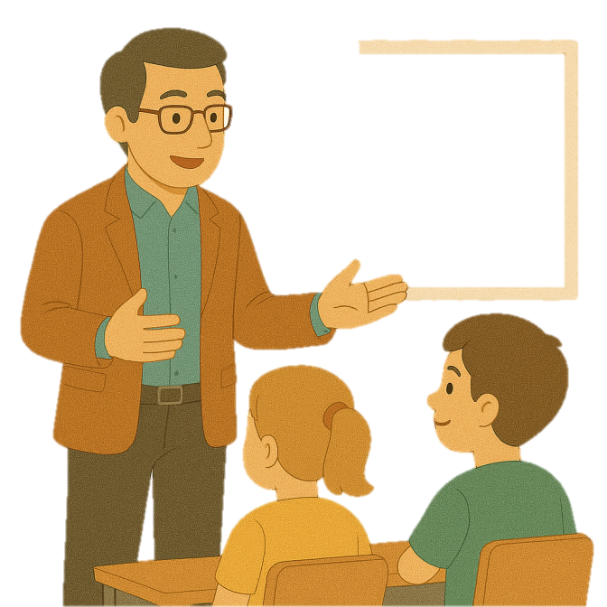
وَصَلْنَا إِلَى نِهَايَةِ ٱلْحِصَّةِ
اختتام الحصة
05 دقائق

Slide 35
التغذية الراجعة
- يقترح المدرس على المتعلمين مجموعة من الأنشطة بناء على الصعوبات والتعثرات المرصودة من خلال التقويم الذاتي للمتعلمين: القراءة بطلاقة والفهم وتوظيف الظواهر اللغوية.
أنا والكتابة
أَقْرَأُ النص بِطَلاقَةٍ
الظواهر اللغوية
أُجِيبُ عَنْ أَسْئِلَةِ الفَهْمِ
قراءة الكلمات والعبارات التي لا يزال التلاميذ يجدون صعوبة في قراءتها.
انطلق من الفقرة الآتية واطرح ثلاث جمل فيها تشبيه مناسب.
اقتراح أسئلة أخرى في فهم النص من اختيار المدرس.
منذ وعيت الدنيا وعرفت ما هو القلم، وهو ملتصق بأصابعي، أكتب وأكتب باستمرار وكأن الكتابة بابي إلى الحياة، وإذل لم يكن القلم قريبا مني، خطت أصابعي كلمات في الهواء.
ماذا كانت الأم تقول لابنتها؟
لماذا لم يكن لمواقع التواصل الاجتماعي مكان في حياة الكاتبة؟
ما الرسالة أو العبرة التي نستنتجها من تجربة الكاتبة؟
وهو ملتصق بأصابعي
كأنّ الكتابة بابي إلى الحياة
وتتراكم القصاصات يوما بعد يوم
أشم رائحة الكتب على بعد أميال

Slide 36

قبل توديعكم، أطلب منكم إنجاز هذا العمل في المنزل:
أحكي عن أول كتاب قرأته في مقطع سردي من عشرة أسطر.

Slide 37

وَصَلْنَا إِلَى نِهَايَةِ ٱلْحصَّةِ. لَا تَنْسَوْا مُرَاجَعَةَ دُرُوسِكُمْ، وَإِنْجَازَ وَاجِبَاتِكُمْ.

